Slide 2
Chapter 09
필요할 때 꺼내 쓰는 함수
01 함수에 대해 알아봅시다
02 지역변수와 전역변수의 차이는?
03 함수의 반환값과 매개변수를 알아봅시다
04 모듈에 대해 알아봅시다

Slide 3
함수의 개념을 익힙니다.
함수를 만드는 방법과 사용하는 방법을 익힙니다.
함수를 모아놓은 모듈을 이해합니다.

Slide 4
이번 장에서 만들 프로그램

Slide 5
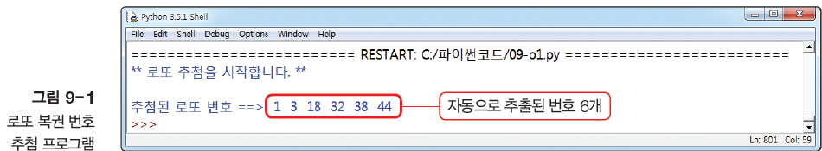
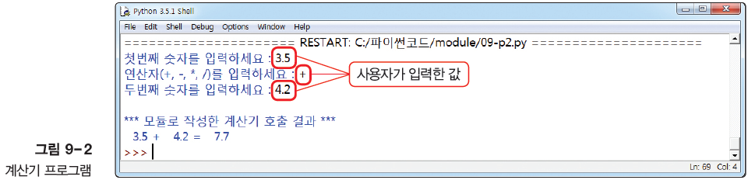
이번 장에서 만들 프로그램(1)
로또 복권 번호 추첨 프로그램 소개
모듈을 활용한 계산기 프로그램 소개

Slide 6
Section 01 함수에 대해 알아봅시다

Slide 7
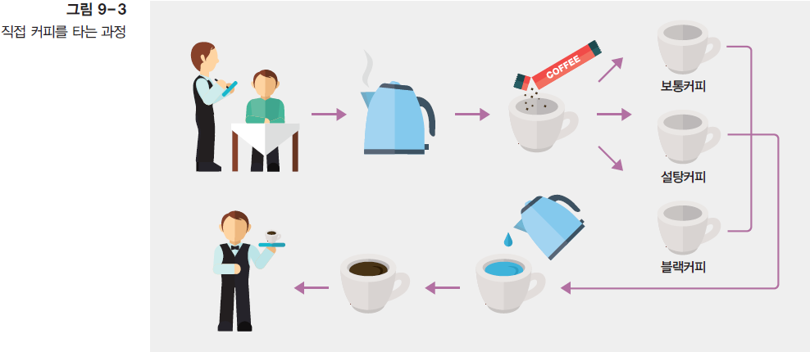
함수에 대해 알아봅시다(1)
함수의 개념
함수는 파이썬 프로그램 자체에서 제공하지만, 사용자가 직접 만들어서 사용하기도 함
자판기 없이 커피를 제공하는 프로그램

Slide 8
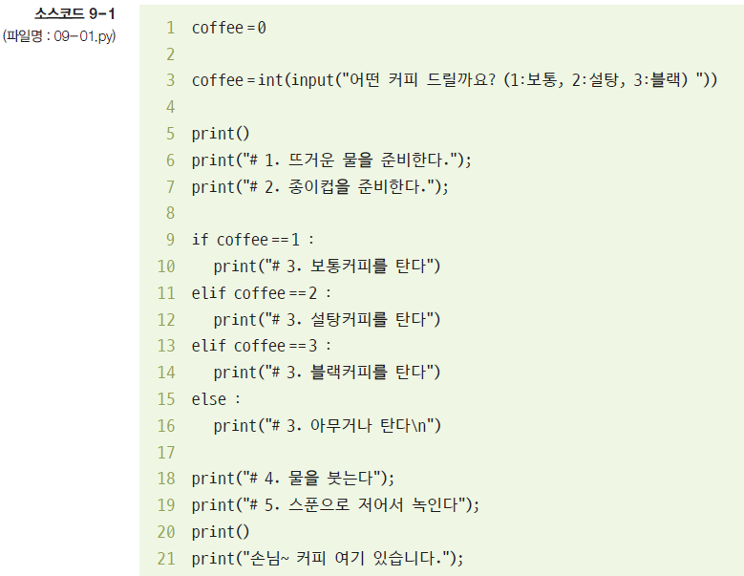
함수에 대해 알아봅시다(2)

Slide 9
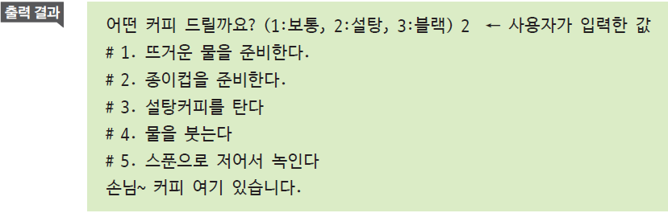
함수에 대해 알아봅시다(3)
손님이 세 명 연속 올 경우 [소스코드 9-1]의 3행~21행을 두 번 더 반복 해야 함.
이럴 경우 소스가 길어지기 때문에 커피자판기 프로그램을 사용

Slide 10
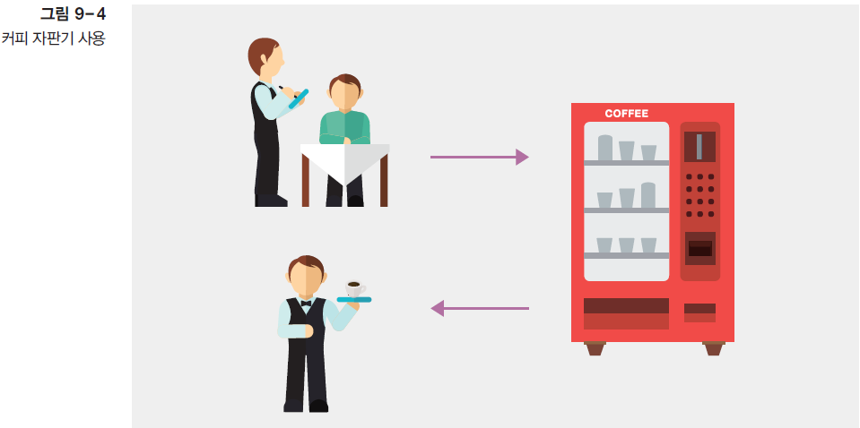
함수에 대해 알아봅시다(4)

Slide 11
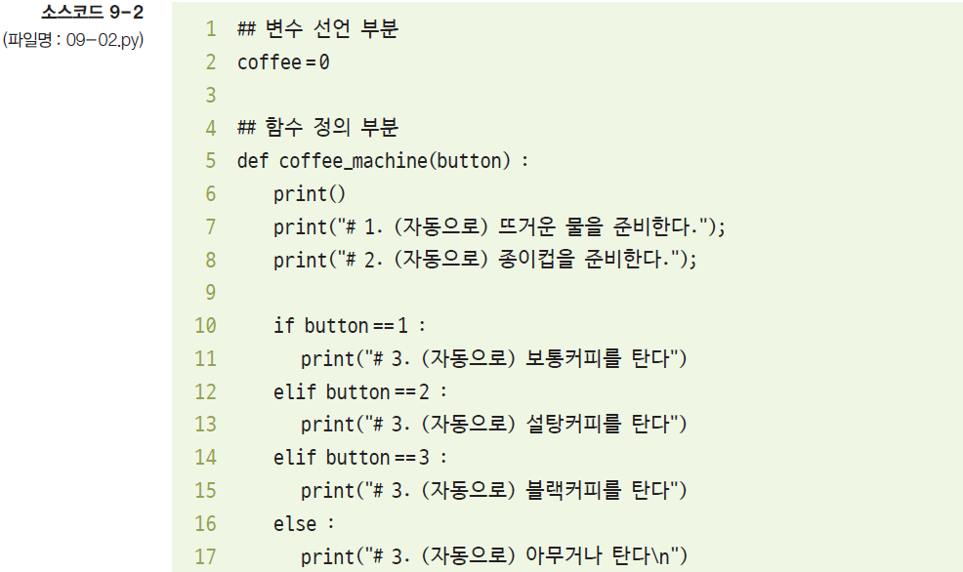
함수에 대해 알아봅시다(5)

Slide 12
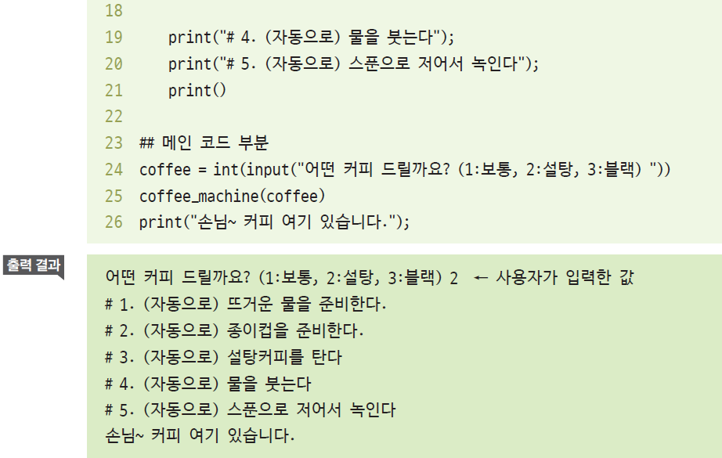
함수에 대해 알아봅시다(6)

Slide 13
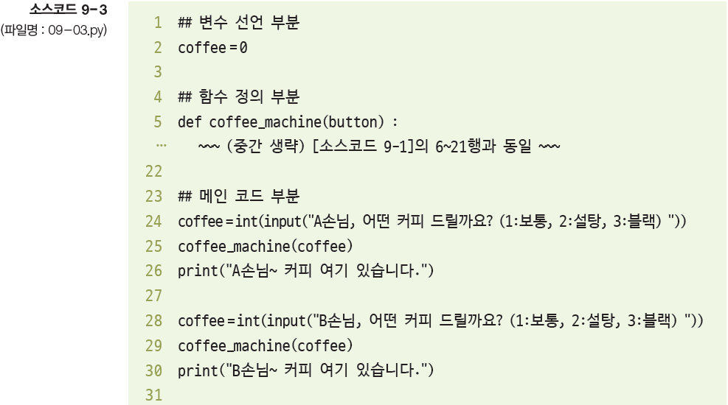
함수에 대해 알아봅시다(7)
커피를 타는 [소스코드 9-2] 자판기함수를 이용하여 손님 대접하기

Slide 14
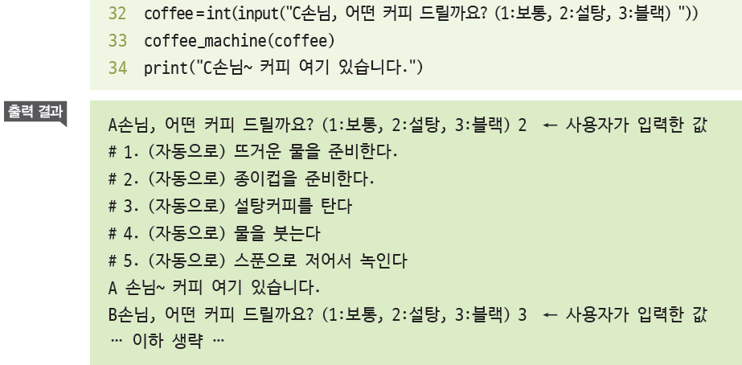
함수에 대해 알아봅시다(8)

Slide 15
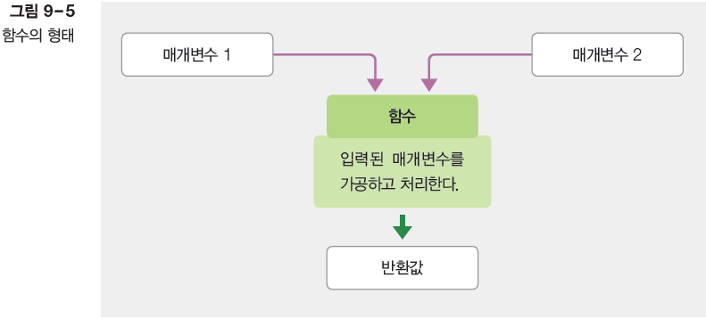
함수에 대해 알아봅시다(9)
함수의 모양과 활용
함수는 매개변수(Parameter)를 입력 받은 후 그 매개변수를 가공 및 처리한 후에 반환값을 돌려줌

Slide 16
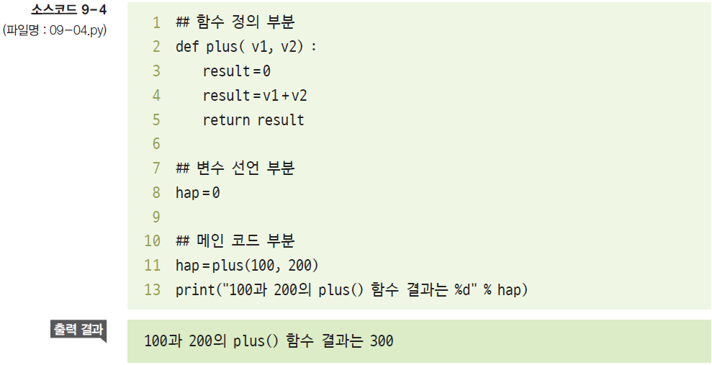
함수에 대해 알아봅시다(10)
두 정수를 입력 받아 두 정수의 합계를 반환하는 plus() 함수 만들기
2행~5행에 plus() 함수를 정의하였으나 먼저 실행되지 않음. 11행에서 함수를 호출하면 그때 실행됨

Slide 17
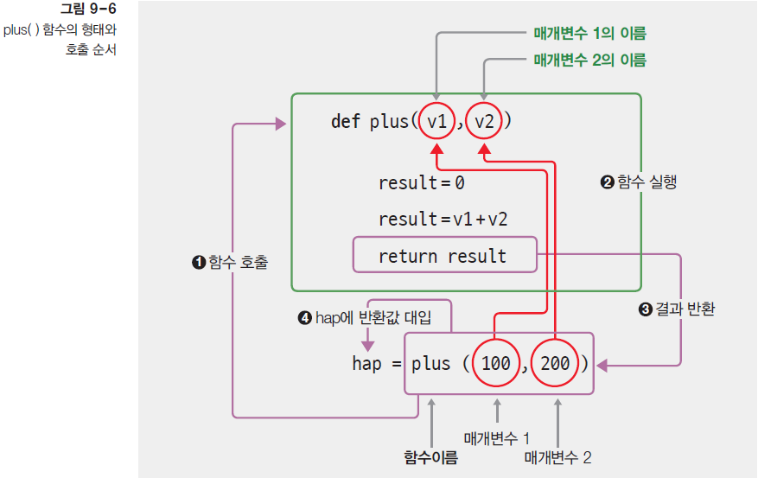
함수에 대해 알아봅시다(11)

Slide 18
함수에 대해 알아봅시다(12)
① 함수 호출
plus() 함수를 호출할 때는 plus(숫자 1, 숫자 2)와 같은 형식으로 호출
② 함수 실행
v1과 v2를 더해 result에 대입한 후, return result 문장에 의해 이 함수를 호출했던 곳
(=11행)으로 돌아감
③ 결과 반환
함수를 실행하여 얻은 result값(300)을 plus() 함수를 호출했던 곳으로 돌려줌
④ hap에 반환값 대입
반환된 값 300을 변수 hap에 대입

Slide 19
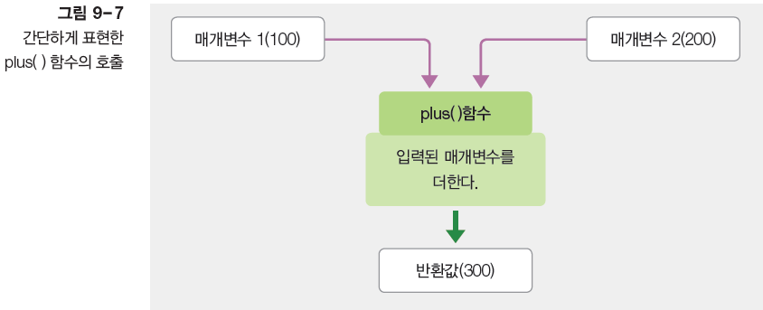
함수에 대해 알아봅시다(13)

Slide 20
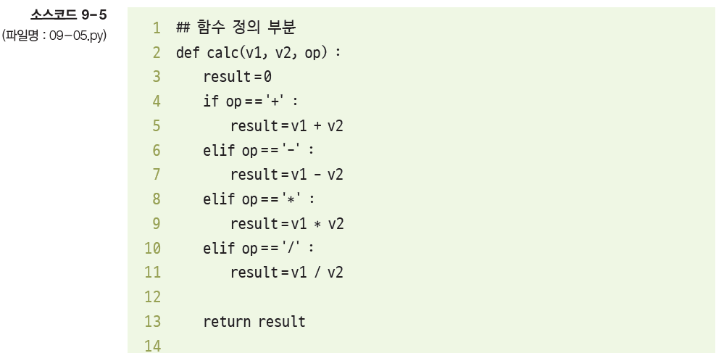
함수에 대해 알아봅시다(14)
입력한 두 숫자의 덧셈, 뺄셈, 곱셈, 나눗셈을 하는 계산기 함수

Slide 21
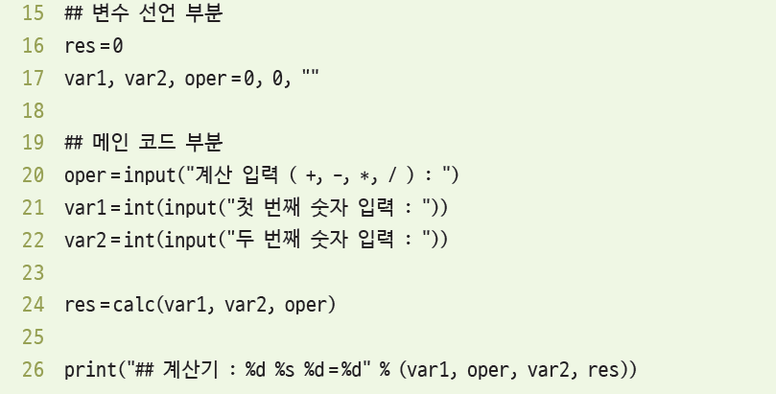
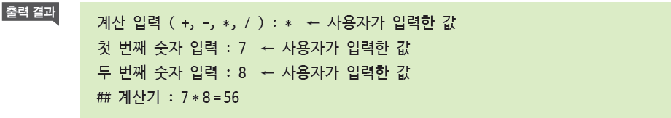
함수에 대해 알아봅시다(15)

Slide 22
Section 02 지역변수와 전역변수의 차이는?

Slide 23
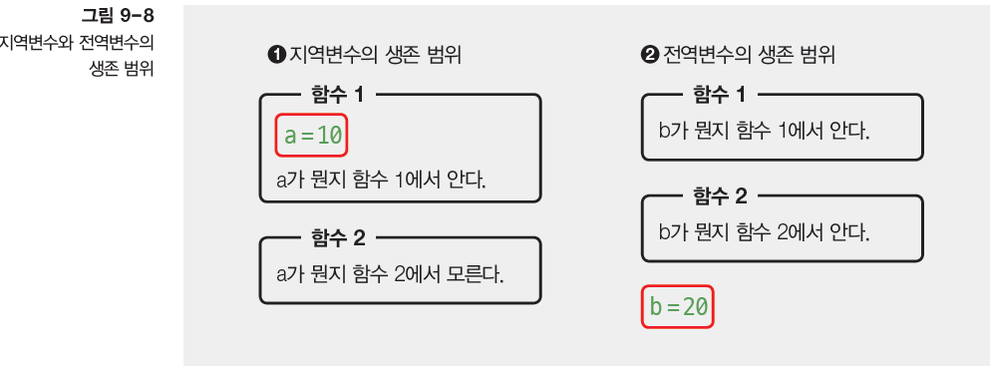
지역변수와 전역변수의 차이는?(1)
지역변수와 전역변수의 이해
지역변수는 한정된 지역(Local)에서만 사용되는 변수, 전역변수는 프로그램 전체(Global)에서 사용되는 변수
① 에서 a는 현재 함수 1 안에 선언. 즉 a는 함수 1 안에서만 사용될 수 있음
② b는 함수(함수 1, 함수 2) 안이 아니라 바깥에 선언, 모든 함수에서 b의 존재를 안다.

Slide 24
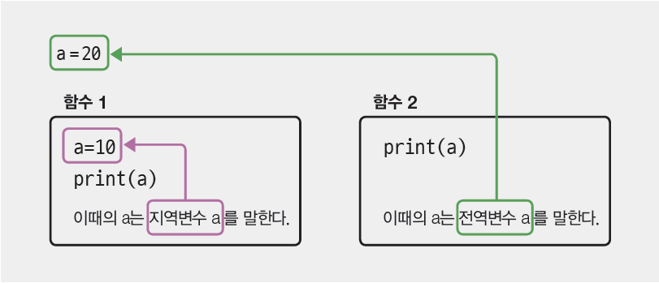

지역변수와 전역변수의 차이는?(2)

Slide 25
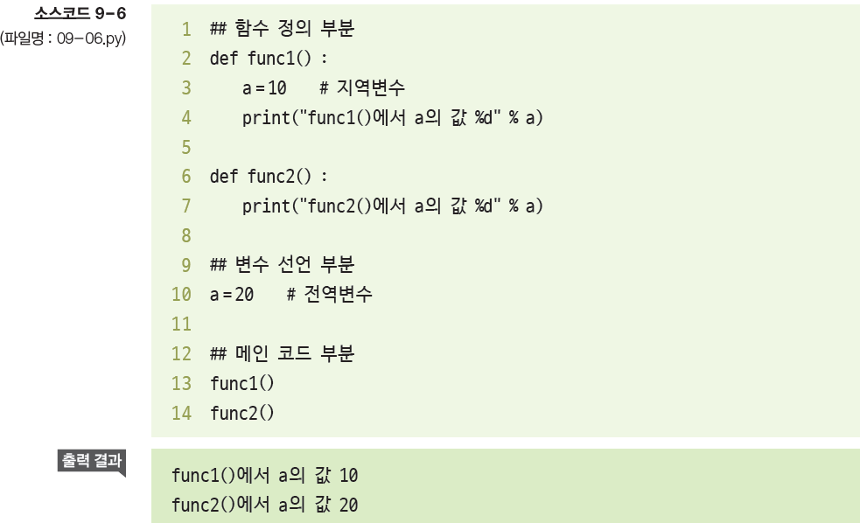
지역변수와 전역변수의 차이는?(3)
3행의 a는 func1( ) 함수 안에서 선언했으므로 지역변수, 10행의 a는 함수 밖에서 선언했으므로 전역변수

Slide 26
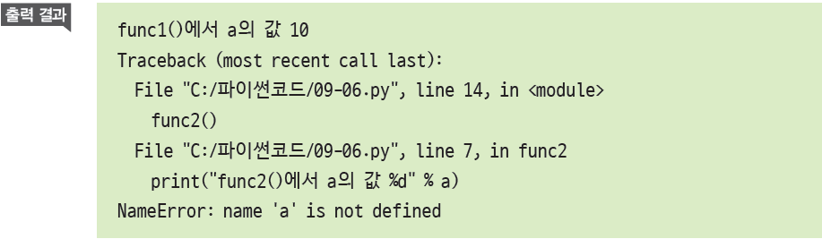
지역변수와 전역변수의 차이는?(4)
[소스코드 9-6]에서 10행의 전역변수가 없다면 7행은 어떻게 될까?
func1( )에는 a가 있으므로 잘 출력. func2( )에는 a가 없으므로 오류가 발생
결국 func2( )에서는 func1( )의 a(지역변수)가 있는지 전혀 인식하지 못함.

Slide 27
Section 03 함수의 반환값과 매개변수를 알아봅시다

Slide 28

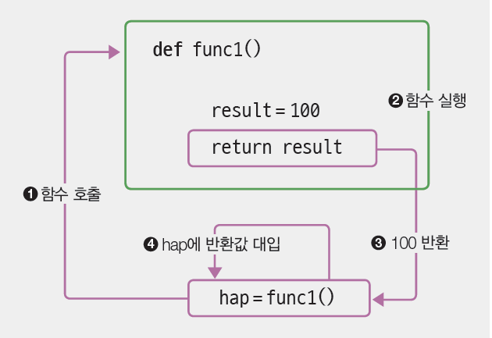
함수의 반환값과 매개변수를 알아봅시다(1)
반환값 유무에 따른 함수 구분
반환값은 ‘리턴값’이라 함. 매개변수(Parameter)는 ‘파라미터’라고 부르기도 함
반환값이 있는 함수

Slide 29
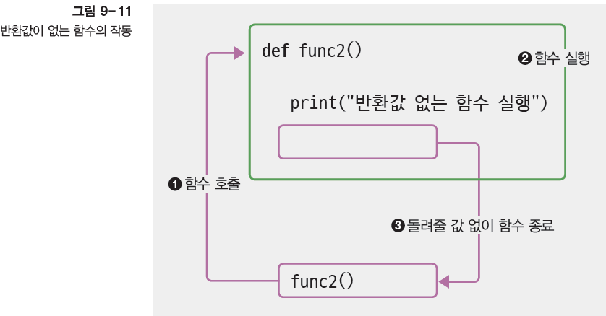
함수의 반환값과 매개변수를 알아봅시다(2)
반환값이 없는 함수
return문 생략. 또는 반환값 없이 return만 씀.

Slide 30
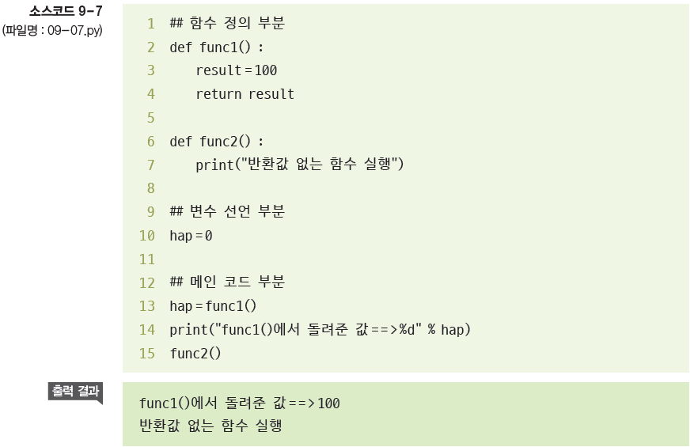
함수의 반환값과 매개변수를 알아봅시다(3)

Slide 31
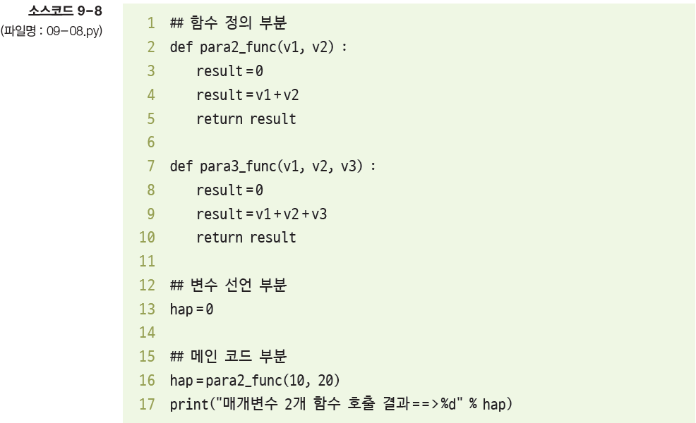
함수의 반환값과 매개변수를 알아봅시다(4)
매개변수 전달 방법
매개변수의 개수를 정해놓는 방법

Slide 32
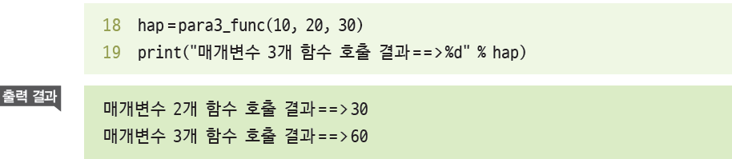
함수의 반환값과 매개변수를 알아봅시다(5)

Slide 33
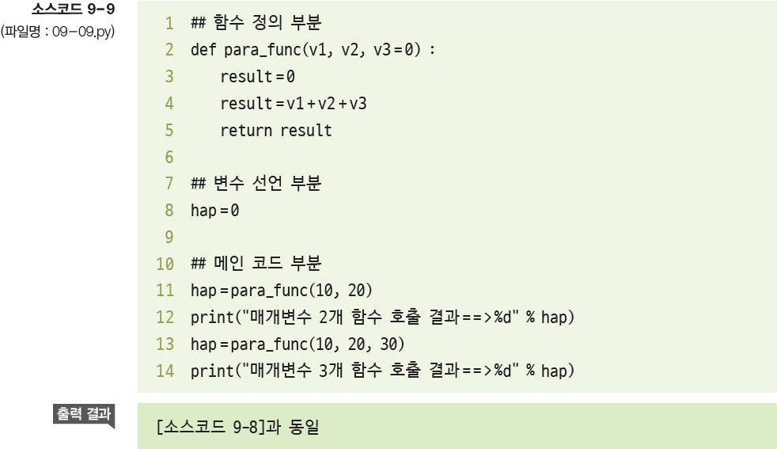
함수의 반환값과 매개변수를 알아봅시다(6)
매개변수에 기본값을 설정해놓는 방법

Slide 34
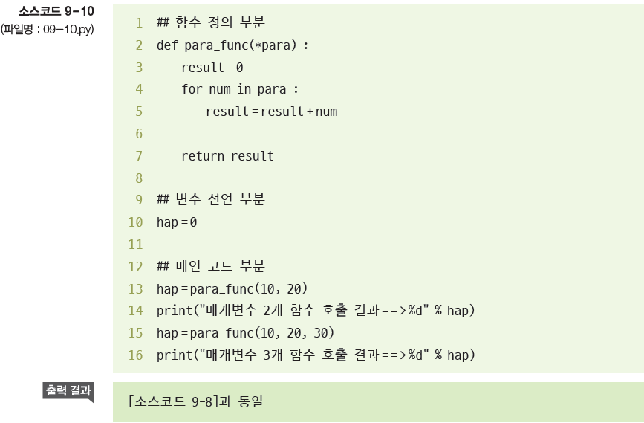
함수의 반환값과 매개변수를 알아봅시다(7)
매개변수의 숫자를 정해놓지 않는 방법 - 가변 매개변수(Arbitrary Argument List) 방식

Slide 35
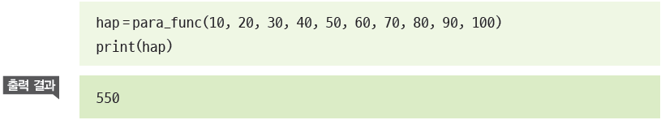
함수의 반환값과 매개변수를 알아봅시다(8)
2행 : *para로 매개변수를 설정.
13행 : 호출한 매개변수는 (10, 20)
15행 : 호출한 매개변수는 (10, 20, 30) 형식의 튜플로 전달됨
4행에서 넘겨 받은 매개변수를 for문으로 하나씩 추출해서 5행에서 result에 누적. 예로 (10, 20, 30)을 매개변수로 받았다면 4행~5행은 다음과 같이 3회 반복.
- 1회 : num에 10을 저장한 후, result =result +10 → result에 10 저장됨
- 2회 : num에 20을 저장한 후, result =result +20 → result에 30 저장됨
- 3회 : num에 30을 저장한 후, result =result +30 → result에 60 저장됨
열 개 의 매개변수를 넘겨도 아래와 같이 잘 처리됨

Slide 36
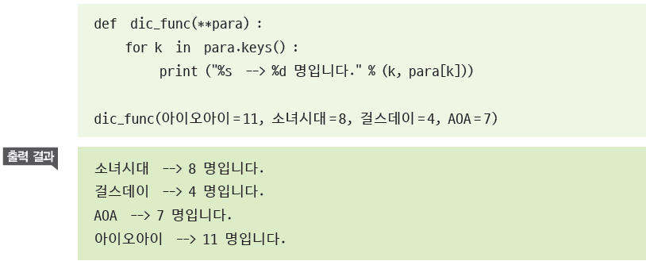
함수의 반환값과 매개변수를 알아봅시다(9)
함수의 매개변수 앞에 **를 붙이면 튜플이 아닌 딕셔너리 형식으로 전달. 함수를 호출할 때도 딕셔너리 형식의 매개변수를 ‘이야기 키=값’ 형식으로 사용함

Slide 37
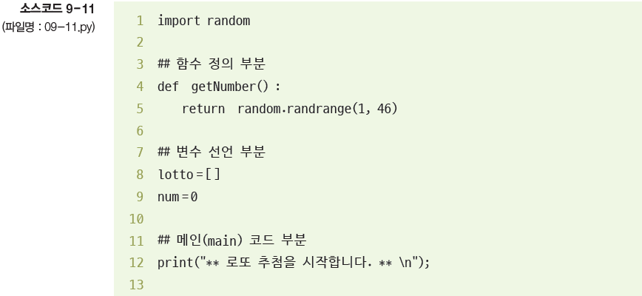
함수의 반환값과 매개변수를 알아봅시다(10)
로또 복권 번호 추첨 프로그램 완성

Slide 38
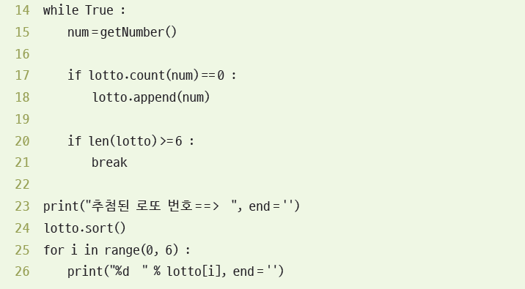
함수의 반환값과 매개변수를 알아봅시다(11)
5행 : random.randrange (시작, 끝 + 1) 함수는 ‘시작 숫자~끝 숫자’ 중 임의의 숫자 하나를 추출
14행~21행 : 무한 반복. 17행~18행에서 이미 뽑힌 숫자가 lotto[ ] 리스트에 들어있지 않아야만 lotto.append(num)함수로 lotto[ ] 리스트에 숫자를 추가함
lotto.count(num) 함수는 lotto[ ] 리스트에서 num 숫자의 개수를 세어 6이 될 경우 빠져 나옴.

Slide 39
Section 04 모듈에 대해 알아봅시다

Slide 40
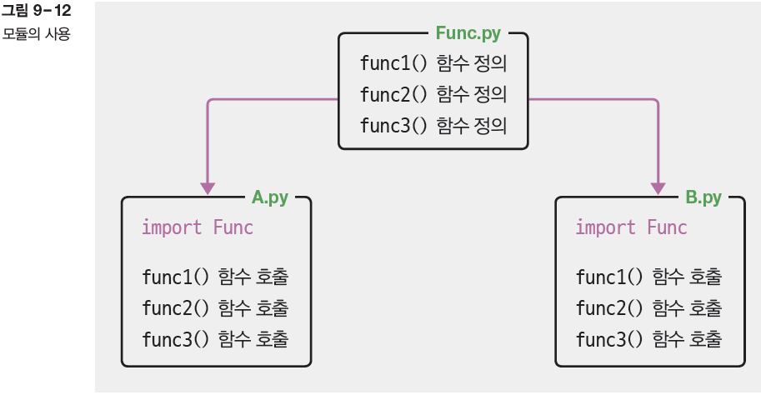
모듈에 대해 알아봅시다(1)
모듈의 이해
많이 사용하는 함수를 만들어 놓고, 프로그램에서 해당 함수를 사용할 때 함수를 Import하여 사용하면 편리함

Slide 41
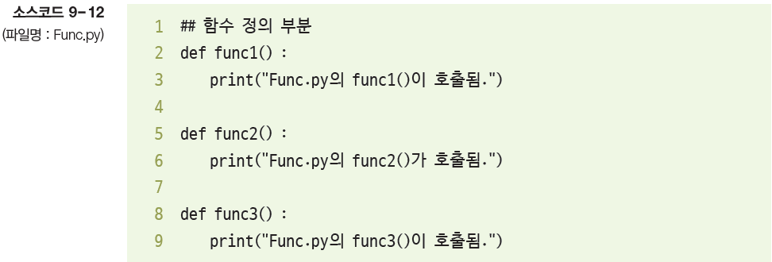
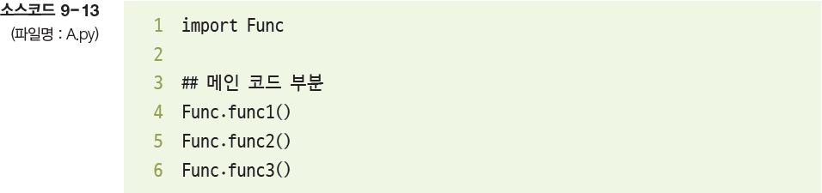
모듈에 대해 알아봅시다(2)
모듈의 생성과 사용
모듈로 사용할 파일과 호출하는 파일은 모두 같은 폴더에 저장

Slide 42
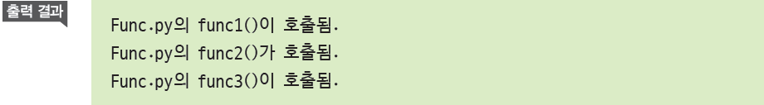
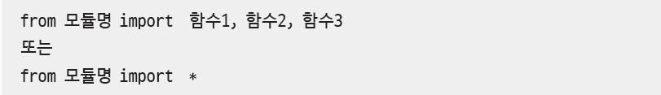
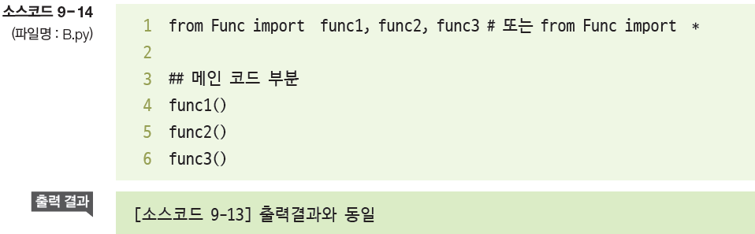
모듈에 대해 알아봅시다(3)
4행~6행 : 호출 할 때 ‘Func.함수이름( )’ 형식으로 모듈이름을 앞에 붙였지만 모듈이름을
생략하고 함수이름만으로 사용하고 싶다면 다음과 같이 수정

Slide 43
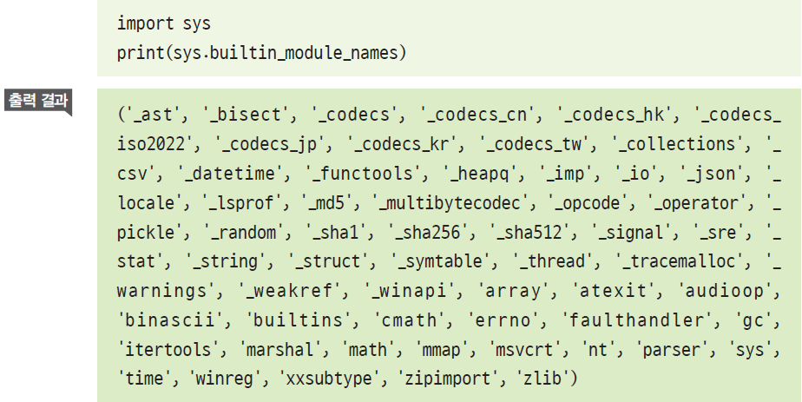
모듈에 대해 알아봅시다(4)
모듈의 종류
표준 모듈은 파이썬에서 제공하는 모듈, 사용자 정의 모듈은 직접 만들어서 사용하는 모듈,
서드 파티(3rd Party) 모듈은 파이썬이 아닌 다른 회사나 기관에서 제공하는 모듈
파이썬에서 제공하는 표준 모듈의 목록

Slide 44
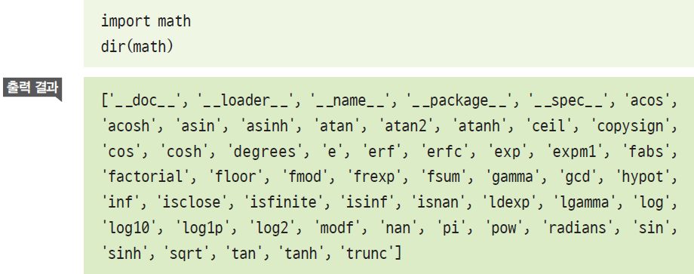
모듈에 대해 알아봅시다(5)
모듈 별로 제공되는 함수는 dir() 함수로 알 수 있음. 즉 math 모듈이 제공하는 함수의 목록을 보려면 다음 명령을 사용함

Slide 45
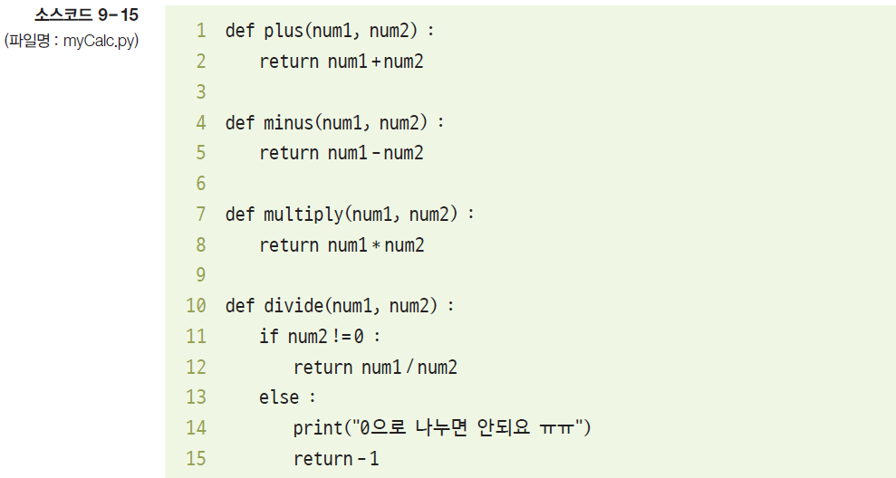
모듈에 대해 알아봅시다(6)
모듈을 활용한 계산기 프로그램 완성

Slide 46
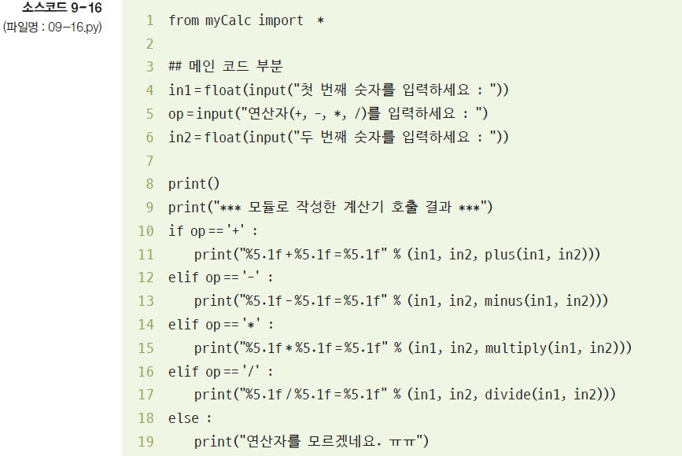
모듈에 대해 알아봅시다(7)
myCalc.py 모듈을 임포트

